Slide 1
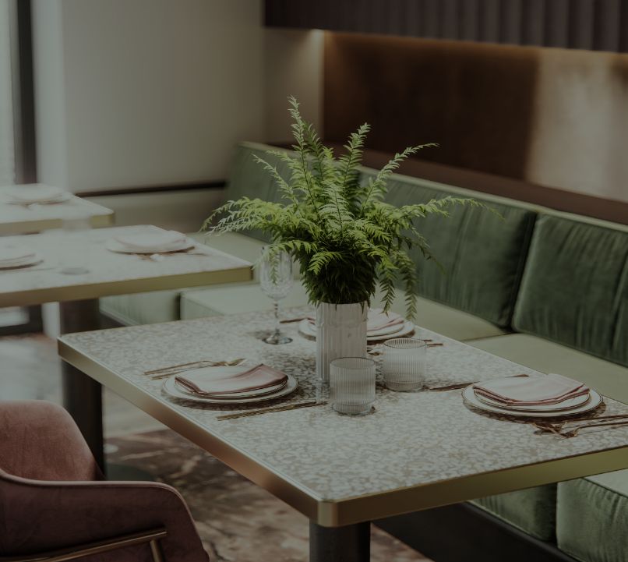
Вегетарианский ресторан «BASILIC» Бизнес-план
Ангелина Селицкая
Мария Сорока
Алёна Струневская

Slide 2

Резюме
Вегетарианство в Беларуси не отстает от мировых тенденций. В стране проживает 4% истинных вегетарианцев. Конкуренция на этом рынке слабая. Даже в Минске открыто не столь много точек питания, направленных на вегетарианцев. Технология приготовления вегетарианских блюд — простая и не затратная. Важно только следить за свежестью и качеством продуктов. Проект для города с населением 1,5 миллионов человек способен окупить вложения меньше чем за год. Учитывая рентабельность на уровне — 30%, что является средним показателем по отрасли в Беларуси. Срок окупаемости — 11 месяцев Первоначальные вложения — 360000 рублей Точка безубыточности на 3 месяц работы Средняя ежемесячная прибыль — 42000 рублей

Slide 3

Вегетарианский ресторан «Basilic»
Описание
Проектом бизнес-плана рассматривает открытие торговой точки в центре города с населением от 1,5 млн. человек. Ежедневный поток посетителей — до 50 человек. В месяц —1200-1600. 15% продукции будет продаваться по индивидуальным заказам и корпоративным клиентам.

Slide 4
Описание продукции
Меню будет состоять из 4 видов блюд:
Супы и горячее:
Гарниры с овощами
Салаты из овощей и фруктов
Напитки и десерты
Зелёный борщ
Свекольник
Гороховый суп
Боул
Паста
Каши
Тефтели из моркови/свеклы
Капустные роллы
Пельмени и вареники с папоротником, вишней, малиной
Зелёный с огурцами
С нутом
Лепёшка со шпинатом
Соки, муссы
Желе из овощей, фруктов, ягод
Кексы
Чиа пуддинг
Ягодный тарт

Slide 5
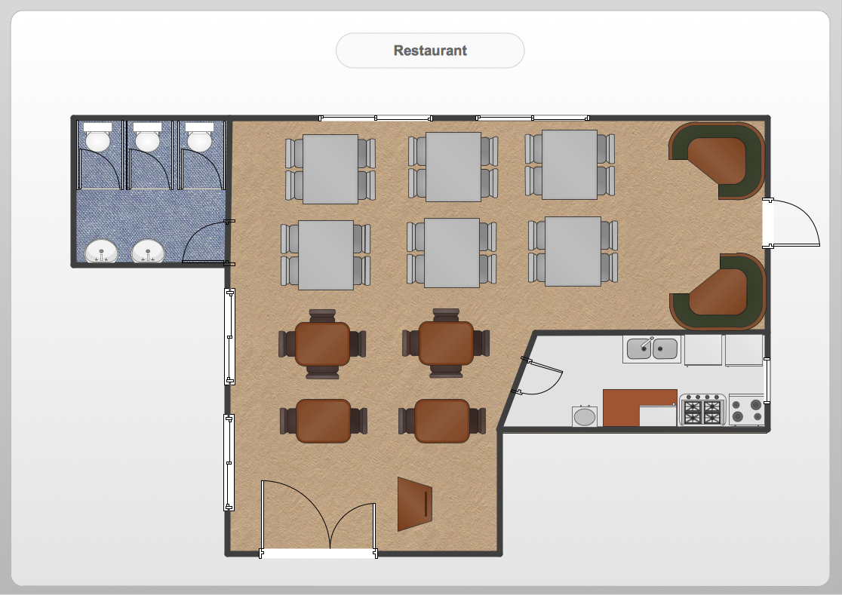
План офиса

Slide 6
Анализ рынков сбыта
Основные показатели рынка
По данным агентства Euromonitor International в 2018 году мировой объем рынка продуктов для вегетарианцев составил 1 млрд долларов.
Другая особенность рынка —рост количества инвестиций в стартапы, связанные с вегетарианской кухней. Их число выросло в три раза за последние три года — с 1.5% в 2015 году до 4.5% в 2018 году. В эту отрасль бизнеса инвестируют в основном известные бизнесмены, шоумены и спортсмены.
Конкуренция на рынке вегетарианской кухни — небольшая. Однако, появляются сетевые компании вегетарианской кухни, например, Джаганнат, Авокадо, Кашмир, RA Family.
Объемная и динамическая оценка потенциальной емкости рынка
Для города с населением 500-700 тысяч человек потенциальный объем клиентов может составить 30-35 тысяч человек. Принимая в расчет низкий уровень конкуренции, можно рассчитывать на долю клиентов в размере 5-7 тысяч человек. Принимая, что в среднем каждый вегетарианец, хотя бы раз в неделю посещает вегетарианское кафе, при среднем чеке в 150 руб., то капитализация доли рынка может составить 7.5 млн руб. или порядка 30 млн руб. в месяц.

Slide 7

Стратегия маркетинга
Продажа услуг:
Целевая аудитория
Продажа в кафе
Индивидуальные заказы частных и корпоративных клиентов
Молодые люди до 35 лет
Люди, имеющие средний уровень достатка
Офисный персонал бизнесов и учреждений
Представители среднего управленческого звена, владельцы малого и среднего бизнеса
Высокооплачиваемые специалисты
Рекламные методы и инструменты
Реклама в региональных СМИ
Реклама в печатных буклетах в точках продаж овощей и фруктов, в спортивных учреждениях, фитнес-центрах, бассейнах, спа-салонах
Реклама в интернете, в т. ч. у блогеров, пропагандирующих здоровый образ жизни

Slide 8

Производственный план
Регистрация бизнеса
Для регистрации бизнеса вегетарианского кафе оптимальным вариантом является использование формы ИП. Это позволит использовать преимущества упрощенной системы ведения налоговой и бухгалтерской отчетности (УСН) и самой низкой налоговой ставки — 6% от полученных доходов.
Для регистрации ИП применяется стандартная схема в виде подачи заявления в местное подразделение ФНС по юридическому адресу предприятия или места жительства учредителя. Срок регистрации — 3 рабочих дня. Стоимость регистрации — 500 рублей.
При оформлении заявления в ФНС, в подаваемом заявлении на регистрацию, следует указать следующие виды деятельности по специальному классификатору — ОКВЭД:
56.1 «Деятельность ресторанов и оказание услуг по доставке продуктов»
56.10.1 «Заведения ресторанов и кафе с полным обслуживанием клиентов, а также рестораны быстрого обслуживания»
56.10.2 «Приготовление пищи с последующей реализацией и употреблением на месте»
47.11.2 «Розничная торговля незамороженными продуктами, напитками в неспециализированных точках»

Slide 9
Производственный план
Регистрация бизнеса
Кроме юридической регистрации кафе, как предприятия, также потребуется оформить пакет разрешительных документов. В этот перечень входят документы: 1) сертификат соответствия (разрешение на открытие и эксплуатацию) на оказание услуг кафе. Этот документ выдается органами Роспотребнадзора; 2) сертификат на эксплуатацию помещения кафе, выдаваемый муниципальными органами Санэпиднадзора; 3) пожарный сертификат на соответствие помещений кафе нормам пожарной безопасности — выдается подразделениями МЧС или Государственным пожарным надзором; 4) заключение или акт проведения дератизации и дезинфекции помещений кафе — выдается органами санэпиднадзора и соответствующими организациями, проводящими такие санитарные мероприятия; 5) документы, подтверждающие прохождение регистрации контрольной кассовой техники ККМ, платежных терминалов (POS терминалы). Такие документы выдаются подразделениями ФНС по месту расположения компании.
Кроме этого, потребуется заключение контрактов с поставщиками электроэнергии, водоснабжения, обслуживания прилегающей территории.
На все расходы по регистрации вегетарианского кафе, получение необходимых разрешений и согласований предусмотрен бюджет в 100 000 рублей.

Slide 10

Помещение
Помещение под кафе должно располагаться как можно ближе к месту концентрации потенциальных клиентов — это деловая часть города и примыкающие к ней жилые районы.
Помещение должно содержать обеденную или клиентскую зону, площадью не менее 50 кв. м. Потолки в зале кафе и кухонном отделении должны иметь высоту не ниже 3.5 метров. Кроме этого обязательно наличие запасных выходов (для эвакуации на случай пожара). Помещения кафе имеют следующие функциональные зоны:
клиентская — 50 кв. м.
помещение кухни, включая провизионные кладовые — 40 кв. м
Офисное место для управляющего и места отдыха персонала — 35 кв.
Желательно иметь парковку для нескольких машин или размещения небольшого навеса со столиками для угощения посетителей на улице в летний период.
Общая площадь помещения кафе, предусмотренная в проекте, составляет 120-130 кв. м. Кафе будет располагаться на первом этаже одного из административных зданий в центре города.

Slide 11

Оборудование
Состав и тип оборудования, приобретаемого для проекта кафе, не отличается особой уникальностью. Его можно приобрести на региональных оптовых рынках или складах почти в полном комплекте. Минимальный необходимый перечень такого оборудования для кафе может иметь следующий вид:
Вентиляционная система (климат контроль)
Кухонная плита
Холодильник на 250 л
Микроволновая печь
Миксеры
Соковыжималка
Блендер
Разделочные доски
Кухонный инвентарь (компл.)
Столы и стулья для клиентской зоны (компл)
Платежный терминал и ККТ
Спецодежда и униформа персонала (компл)
Упаковочный автомат (для продажи блюд на вынос или по заказам)
Компьютеры и оргтехника (компл.)
Мебель для офиса
Мебель для комнаты отдыха (компл.)
Хозяйственный инвентарь (компл.)
Автомобиль -микрогрузовик (фургон термос)
Система видеонаблюдения
Пожарный инвентарь

Slide 12
Организационная структура
Вид штатного расписания
Персонал | Количество | Зарплата на 1 сотрудника | Зарплата итого
Управляющий кафе | 1 | 1 500 | 1 500
Шеф-повар - технолог | 1​ | 1 700 | 1 700
Повар | 2 | 1000 | 2000
Водитель-экспедитор | 1​ | 800 | 800
Официант | 3​ | 500 | 1 500
Кухонный рабочий | 1 | 800 | 800
Бухгалтер (аутсорсинг) | 1 | 1000 | 1000
Общий фонд ЗП

Slide 13
Прогнозирование финансово-хозяйственной деятельности
Инвестиции на открытие
Регистрация, включая получение всех разрешений | 1 000
Ремонт и дизайн помещения кафе | 150 000
Расходы на первый месяц работы кафе | 30 000
Реклама на открытие | 3 000
Расходы на аренду помещения в первые 2 месяцы | 12 000
Закупка оборудования | 151 000
Прочее | 4 000
Итого | 167 000
Ежемесячные затраты
ФОТ (включая отчисления) | 3 098
Аренда помещения | 6 000
Амортизация | 2 278
Коммунальные услуги | 300
Реклама | 300
Бухгалтерия (удалённая) | 600
Закупка корма и расходных материалов | 700
Расходы на услуги охраны ЧОП | 400
Итого | 13 676

Slide 14

Факторы риска
Фактор сезонности – большинство овощей и фруктов доступно по приемлемым ценам только в летний период
Валютные риски – часть овощей и фруктов – импортные
Риски, связанные с хранением – скоропортящийся продукт

Slide 15

Юридический план
Кафе "BASILIC" будет функционировать в форме частнопредпринимательского предприятия, которое будет осуществлять свою деятельность в соответствии с общими правилами, определенными для частных предприятий.
Предпринимательство осуществляется с образованием юридического лица, с использованием наемного труда.
Статус предпринимателя приобретается посредством государственной регистрации, которая для предпринимателей, осуществляющих свою деятельность с образованием юридического лица, производится на основании существующего законодательства. Основанием для регистрации являются: заявление предпринимателя, лицензия (данный вид деятельности подлежит лицензированию) и документы подтверждающие квалификацию предпринимателя, если его деятельность может представлять угрозу жизни и здоровью людей или окружающей среде.

Slide 16

Спасибо
Ангелина Селицкая Мария Сорока Алёна Струневская
851004

